Slide 1
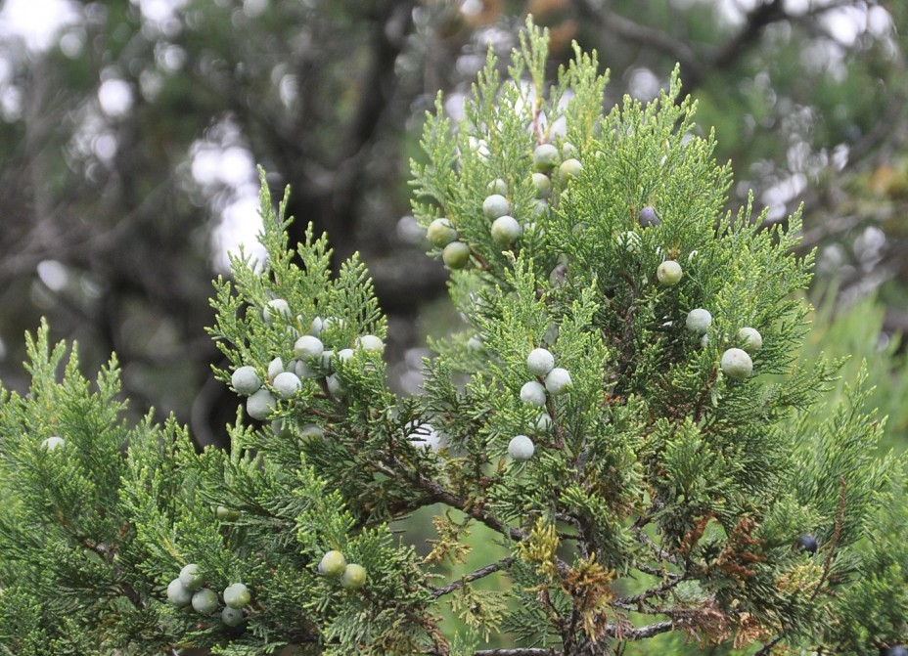
Можжевельник обыкновенный (Juniperus communis)
Сем. Cupressaceae - Кипарисовые.

Slide 2
Описание
Двудомный, вечнозеленый, сильно разветвленный кустарник(деревцо)с шиловидными, колючими, немного растопыренными листьями-иглами, собранными в мутовки по 3. Тычиночные цветки (мужские колоски) состоят из множества тычинок, каждая из которых имеет по 3 - 7 пыльников. Пестичные соцветия - шишки состоят из 3 цветков (3 плодолистика), у основания каждого из них находится по одной голой семяпочке. После оплодотворения плодущие чешуйки разрастаются, становятся мясистыми, срастаются и получается ягодоподное образование, похожее на плод, сначала зеленый, а на следующий год становящийся черным (в него включены 3 семени). В сущности, оно представляет собой мясистую шишку, называемую галбула. Цветет весной.

Slide 3
Распространена
Встречается изолировано или небольшими ареалами на сухих и щебнистых склонах и скалистых почвах, среди кустарников, а иногда как кустарник или деревцо (подлесок) в светлых хвойных и широколиственных лесах. Довольно широко распространена по всей стране, за исключением равнинных областей и более теплых мест.

Slide 4
Используемые органы
Шишкоягоды (Fructus Juniperi)
Содержание. Около 0,2 - 2% эфирного масла, 30% инвертного сахара, горький гликозид юниперин, флавоновый гликозид, около 9% смолистых веществ, танин, воск, гуммозные вещества и пектины.
Эфирное масло содержит альфа-пинен, камфен, кадинен, терпинеол, юниперол (сесквитерпеновый алкоголь), юнипер-камфору и около 10% терпена юнена.

Slide 5
Действие и применение.
Юнон и флавоновый гликозид обусловливают хорошее спазмолитическое противовоспалительное и диуретическое действие этого сырья. Применяется в качестве мочегонного средства при хронических (не острых) воспалениях почек и мочевого пузыря. Рекомендуется также при суставных болях, дерматитах и при заболеваниях желудка и печени. При воспалении почек надо быть осторожным.
Применяется настой из 2 чайных ложек сухих, измельченных плодов, залитых стаканом воды и выдержанных в течение 3 часов .100 г плодиков варят с 400 г воды, отвар процеживают и варят на водяной бане с сахаром для получения консистенции сиропа; принимают этот сироп при заболеваниях желудка. Отвар из шишкоягод можжевельника используют для ванн при лечении ревматизма. При кожных сыпях весной применяют шишкоягоды можжевельника, съедая по нескольку плодиков в Шишкоягоды можжевельника входят в состав мочегонных сборов.

